Slide 1
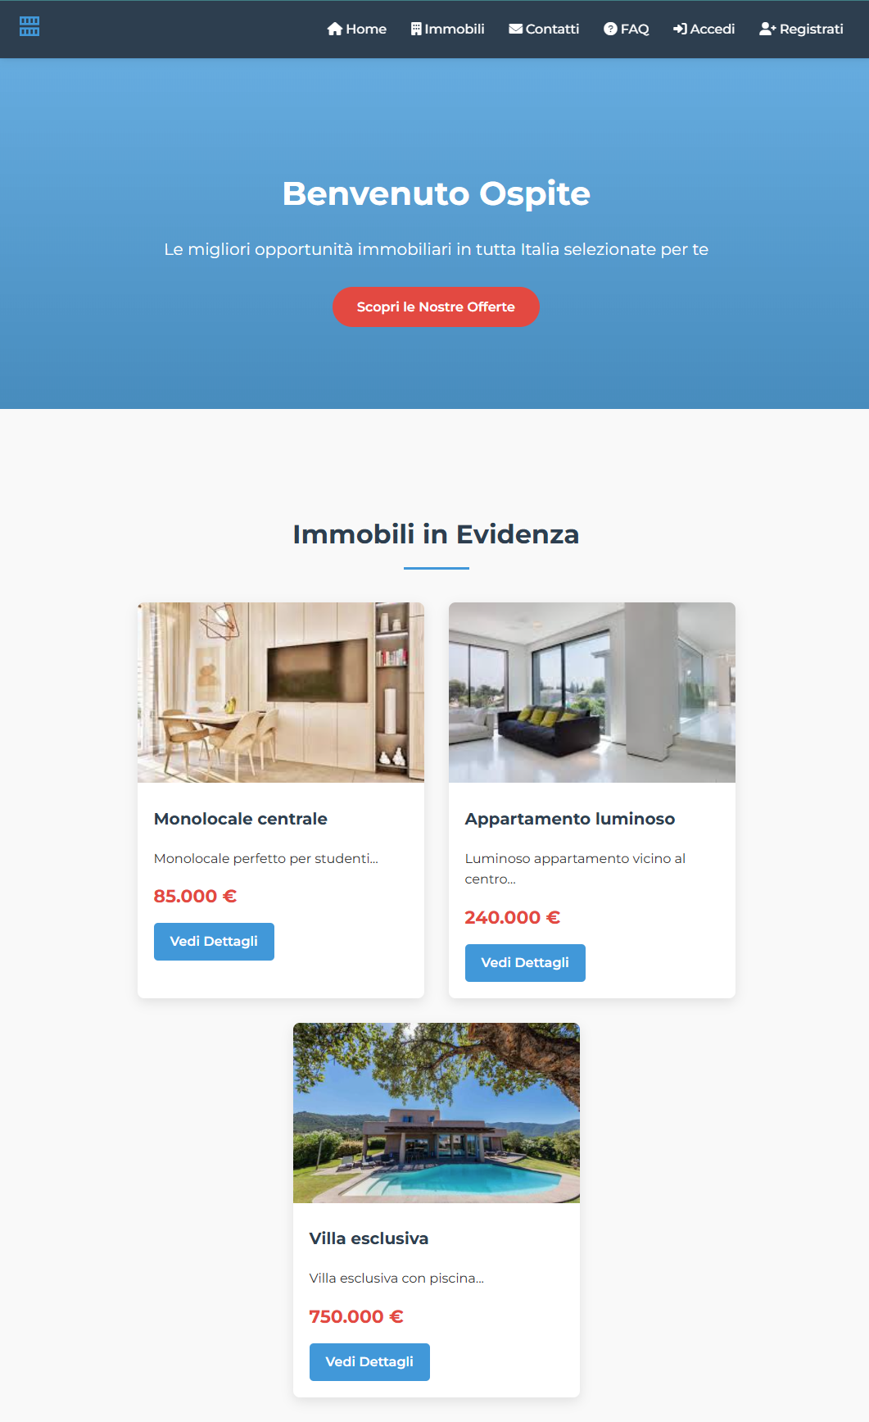

Business Plan Agenzia Immobiliare Online
L'Agenzia Immobiliare Online è un portale innovativo che digitalizza e semplifica la compravendita e locazione di immobili in Italia. La piattaforma connette proprietari, acquirenti e professionisti in un unico ecosistema digitale, offrendo un'esperienza utente intuitiva e funzionalità avanzate.
La mission è rendere le transazioni immobiliari più semplici, trasparenti e accessibili, mentre la vision punta a diventare il punto di riferimento per innovazione e qualità nel mercato immobiliare italiano.

Slide 2

Funzionalità Principali della Piattaforma
Ricerca Avanzata
Gestione Immobili
Filtri personalizzabili per località, prezzo, metratura e caratteristiche specifiche.
Schede dettagliate con gallerie fotografiche, planimetrie e tour virtuali 360°.
Prenotazione Visite
Pagamenti Sicuri
Calendario interattivo per prenotare appuntamenti in autonomia.
Transazioni protette per caparre, acconti e commissioni.

Slide 3
Target di Utenti e Tipologie di Immobili
Utenti Target
Tipologie Immobili
Acquirenti e locatari
Residenziali e commerciali
Proprietari privati
Terreni edificabili
Agenzie immobiliari
Immobili di lusso e case vacanza
Investitori e professionisti del settore
Sezione internazionale per immobili all'estero

Slide 4
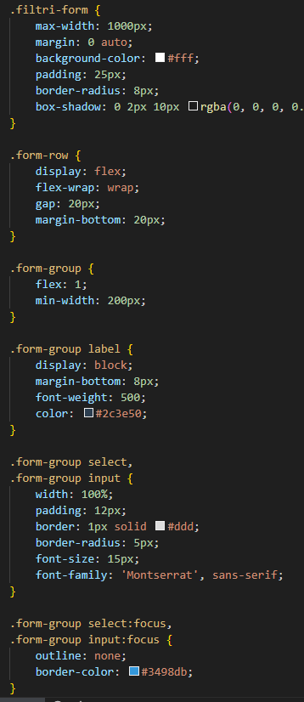
Tecnologie e Struttura del Sito
Frontend e Backend
HTML e PHP Laravel per un design responsive e funzionale.
Integrazioni
Google Maps, sistemi di pagamento, firma digitale e CMS proprietario.
Sicurezza
Certificati SSL, protezione GDPR e sistemi anti-frode per garantire sicurezza e privacy.
Sezioni Principali
Home, ricerca avanzata, schede immobili, blog, chi siamo, contatti e area riservata utenti.

Slide 5
Analisi di Mercato e Concorrenza
Segmenti di Mercato
Competitor Principali
Agenzie immobiliari (70%)
Immobiliare.it: ampia base utenti, ma interfaccia datata
Proprietari privati (20%)
Investitori immobiliari (10%)
Casa.it: buona presenza, poca innovazione
Idealista: design moderno, funzionalità limitate per agenzie
Subito.it: ampio pubblico, non specializzato

Slide 6




Vantaggi Competitivi e Innovazione
Esperienza Utente Superiore
Interfaccia intuitiva, design responsive e processi semplificati.
Innovazione Tecnologica
Tour virtuali.
Servizi a Valore Aggiunto
Gestione prenotazioni, pagamenti online, marketing avanzato e analisi di mercato.
Modello di Pricing Competitivo
Tariffe trasparenti, piano freemium e costi vantaggiosi rispetto ai competitor.

Slide 7
Strategia di Marketing e Acquisizione Utenti
Canali di Promozione
1
SEO, SEM, social media, email marketing e partnership strategiche.
Fase di Lancio
2
Iscrizione gratuita e eventi in città chiave.
Fase di Crescita
3
Programmi referral, campagne mirate e contenuti sponsorizzati.
Fase di Consolidamento
4
Espansione geografica, nuove funzionalità e brand awareness.

Slide 8
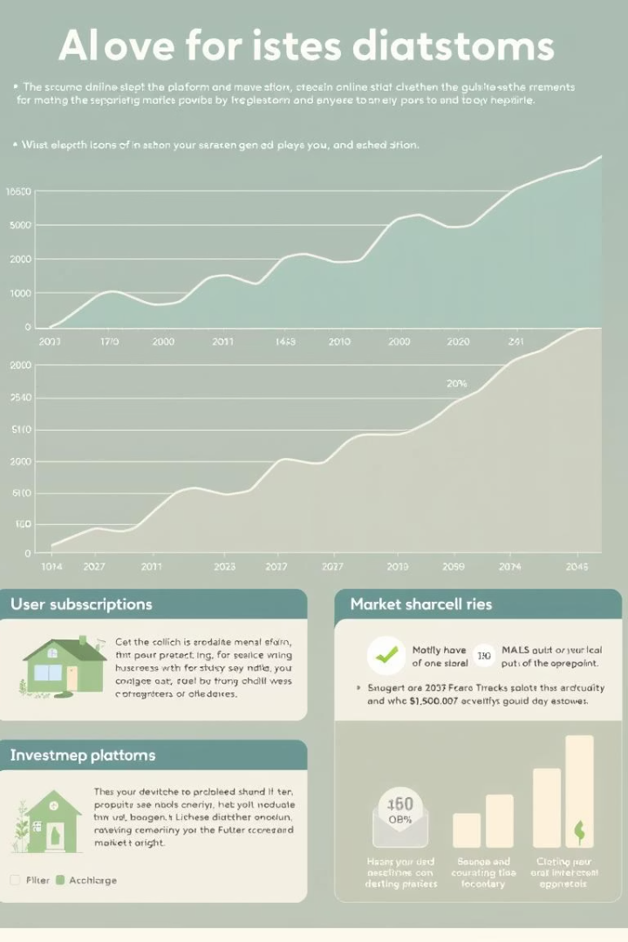
Modello di Monetizzazione e Proiezioni
60%
Abbonamenti Premium
Principale fonte di ricavo con piani da €99 a €399 al mese.
20%
Commissioni Transazioni
1% sul valore delle transazioni concluse tramite la piattaforma.
15%
Servizi Aggiuntivi
Fotografie professionali, tour virtuali e promozioni annuncio.
5%
Pubblicità Mirata
Banner e inserzioni native di partner selezionati.

Slide 9
Organizzazione Aziendale e Team
Struttura del Team
Ruoli Chiave
Management: CEO, COO
Project Manager, Legal Consultant
Team Tecnologico: 6 persone
Developer frontend e backend
Marketing e Vendite: 4 persone
Marketing Specialist, SEO Specialist
Supporto e Operazioni: 3 persone
Customer Support e Finance Manager
Legale e Amministrativo: 2 persone

Slide 10
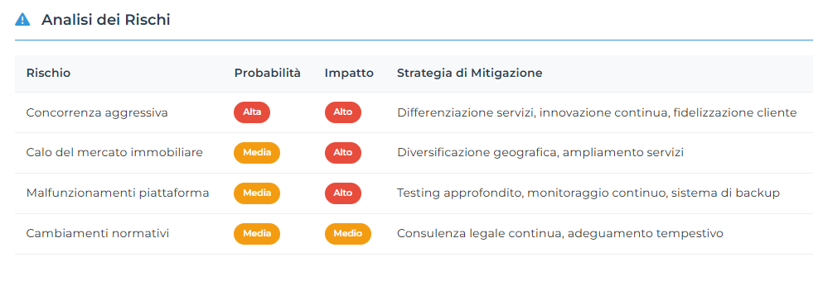
Piano Operativo, Rischi e Conclusioni
Analisi dei Rischi
Strategie di mitigazione per malfunzionamenti, sicurezza, concorrenza e cambiamenti normativi.
Piano Operativo
Fasi di pianificazione, design, sviluppo, testing, lancio e crescita da giugno a luglio 2025.

Slide 11
Attività diagramma di Gant
Pianificazione (1-6 giugno)
1. Ricerca di mercato, definizione del modello di business
2. Costituzione legale dell'azienda
3. Definizione di budget e timeline
Allestimento Ufficio Fisico (7-21 giugno)
1. Ricerca location, negoziazione contratto
2. Design degli interni
3. Allestimento IT dell'ufficio
Sviluppo Sito Web (7-28 giugno)
1. Raccolta requisiti, wireframe e design UI
2. Sviluppo frontend e backend
3. Integrazione CMS, test e QA
Acquisizione e Listing Immobili (7-19 giugno)
1. Partnership con proprietari
2. Servizi fotografici professionali
3. Caricamento annunci sul sistema
Marketing & SEO (25 giugno - 5 luglio)
Ottimizzazione SEO
Campagne social media
Setup pubblicità a pagamento
Creazione contenuti
Lancio & Operazioni (29 giugno - 5 luglio)
Soft launch di ufficio e sito
Raccolta feedback iniziale
Regolazioni post-lancio
Manutenzione & Feedback (6 luglio - 4 agosto)
Supporto operativo continuativo
Analisi prestazioni e report
Il progetto prevede 14 risorse umane con ruoli specifici (Project Manager, Legal Consultant, Real Estate Agent, ecc.) con allocazioni di carico di lavoro definite per ciascuna attività. Molte attività si sovrappongono temporalmente per ottimizzare i tempi di sviluppo del progetto.

